Slide 1
Изменения в культуре и быте в эпоху Петра I

Slide 2
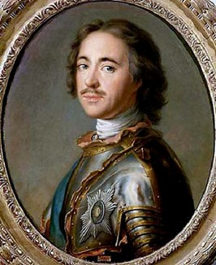
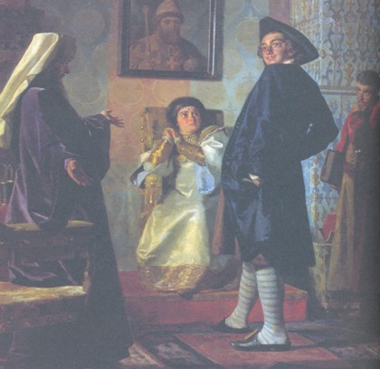
Дворянский быт
Реформы Петра коснулись всех областей жизни, но самыми впечатляющими, пожалуй, были преобразования в быту и культуре. Внешний вид современников Петра разительно изменился.
Сам надев европейское платье, он требовал этого и от других.

Slide 3
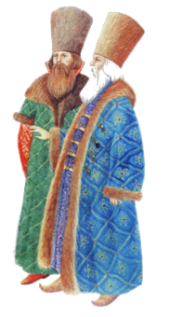
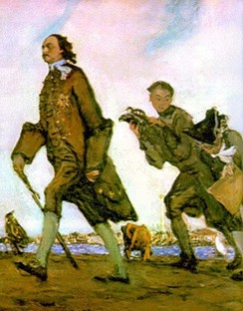
Мужская одежда
До Петра I При Петре I
Преобразования в моде. Петр отринул старомосковские традиции в одежде и быту. Случалось, он собственноручно обрезал боярам полы кафтанов.

Slide 4
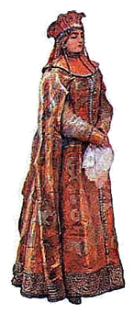
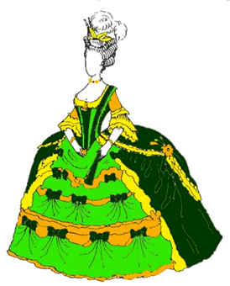
Женская одежда
До Петра I При Петре I

Slide 5
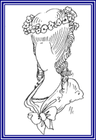
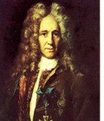
Мужские и женские прически

Slide 6
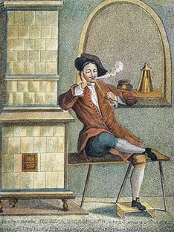
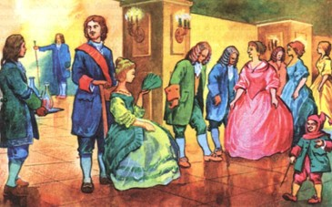
Новые обычаи
Курить табак
Пить кофе
Есть картофель
Введены ассамблеи
Ассамблеи-дворянский увеселительный бал,вечер.

Slide 7
Новые обычаи
В книге «Юности честное зерцало» говорилось о том, как должны себя вести молодые дворяне
Над едой не чавкай, как свинья, и головы не чеши
Не проглотив куска, не говори, ибо так делают крестьяне.
Наипаче всего должны дети отца и матерь в великой чести содержать Новые обычаи

Slide 8
Науки
Важнейшим этапом в проведении реформ стало посещение Петром в составе Великого посольства ряда европейских стран. По возвращении Петр направляет много молодых дворян в Европу для изучения различных специальностей, главным образом для овладения морскими науками. Царь заботился и о развитии образования в России

Slide 9
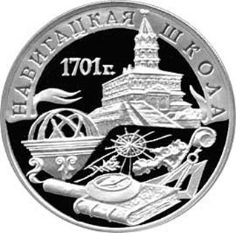
Просвещение и науки
1701г. - Навигацкая и Артиллерийская школы
1712г. - Инженерная школа
1707г.- Медицинское училище
Для детей провинциальных дворян и чиновников были созданы цифирные школы(училища низшей ступени). Дети мастеровых учились в горных школах, солдатские - в гарнизонных.
По указу 20 января 1714г. запрещалось жениться тем дворянам, которые не окончат хотя бы цифирной школы. Главная цель реформирования образования-подготовка специалистов.

Slide 10
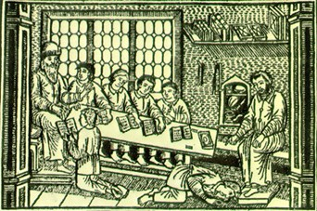
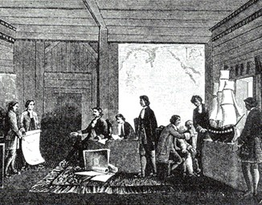
Образование при Петре I
Дети крестьян Дети дворян

Slide 11
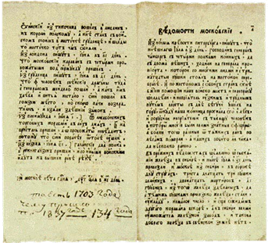
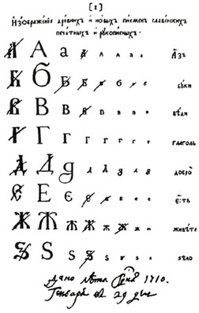
Первая печатная газета и новый алфавит

Slide 12
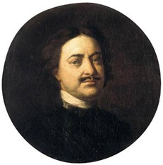
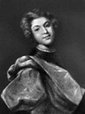
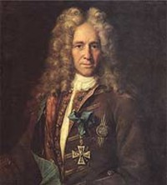
Живопись
Начало XVIII века- время утверждения светской живописи, приходящей на смену иконописи. В отличие от парсун XVII в. портреты нач.XVIIIв. окончательно освободились от канона.
Умение передавать внутренний мир героев, духовную индивидуальность позволило русскому портрету первой половины XVIII в. занять место в ряду выдающихся достижений мирового искусства.
Придворный художник И.Н.Никитин
Портрет Г.И.Головкина

Slide 13
В результате реформ Петра I культурная жизнь страны кардинально изменилась. Коренным образом изменилось отношение к Европе- в России перешли к масштабным заимствованиям опыта европейских государств.
Однако нельзя забывать о том, что все эти преобразования исходили исключительно сверху, а потому были достаточно болезненны как для высших, так и для низших слоев общества. Насильственный характер некоторых из этих преобразований внушал отвращение к ним и вел к резкому неприятию остальных, пусть даже самых прогрессивных, начинаний. Петр стремился сделать Россию европейской страной во всех смыслах этого слова и придавал большое значение даже самым мелким деталям процесса.

